Slide 1



دلیل برای حضور شما در رویداد
استارتاپ ویکند
10
startupweekend.ir/events
Notes:
همایش کارآفرینی

Slide 2


Slide 3
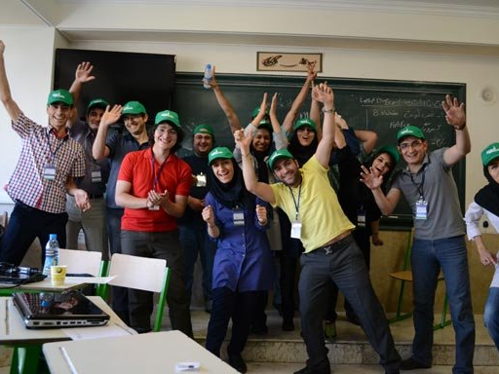
استارتاپ ویکند چیست؟
یک رویداد آموزشی-تجربی در سراسر دنیاست که در ۳ روز متوالی (در انتهای هفته) برگزار می‌گردد. در این برنامه شرکت‌کنندگان پرانگیزه‌ای شامل برنامه‌نویسان، مدیران تجاری، عاشقان استارتاپ، بازاریاب‌ها و طراحان گرافیک گرد هم می‌آیند تا طی ۵۴ ساعت ایده‌هایشان را مطرح کنند، گروه تشکیل بدهند و هر گروه ایده‌ای را اجرا کند.

Slide 4
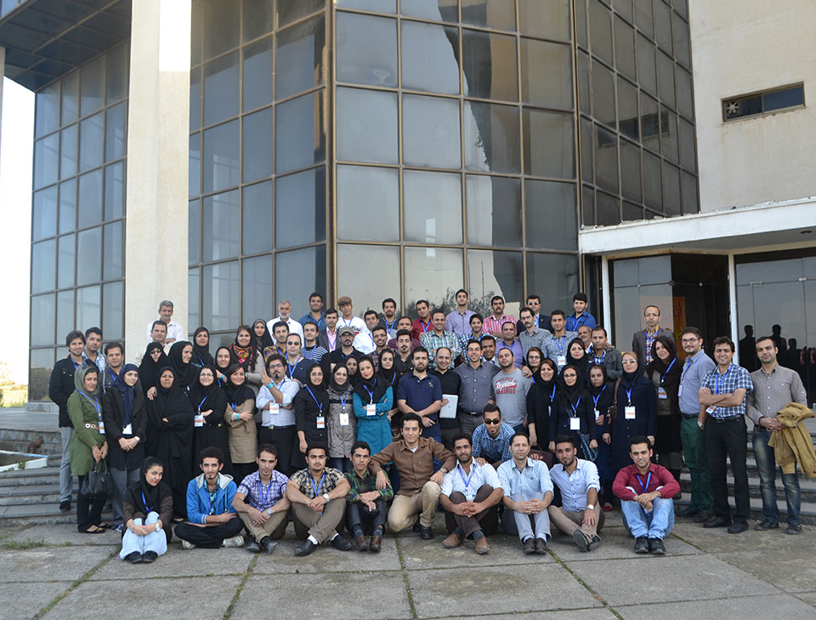
دلیل برای حضور شما در رویداد
استارتاپ ویکند
10

Slide 5

1
یادگیری
کار
تیمی
با هم کار کنید، هیچ کسب و کار موفقی، بدون داشتن یک تیم خوب شکل نخواهد گرفت. در این رویداد بیش از آنچه فکر می‌کنید مهارت کار تیمی را یاد خواهید گرفت.
Notes:
همایش کارآفرینی1

Slide 6

2
تجربه یک
رقابت
واقعی
حواس‌تان به بقیه تیم‌ها باشد، چه در این رویداد چه در دنیای واقعی؛ در غیر این صورت مشتریان شما را خواهند دزدید، همانگونه که در این رویداد رای داوران را به چنگ خواهند آورد.
Notes:
همایش کارآفرینی1

Slide 7
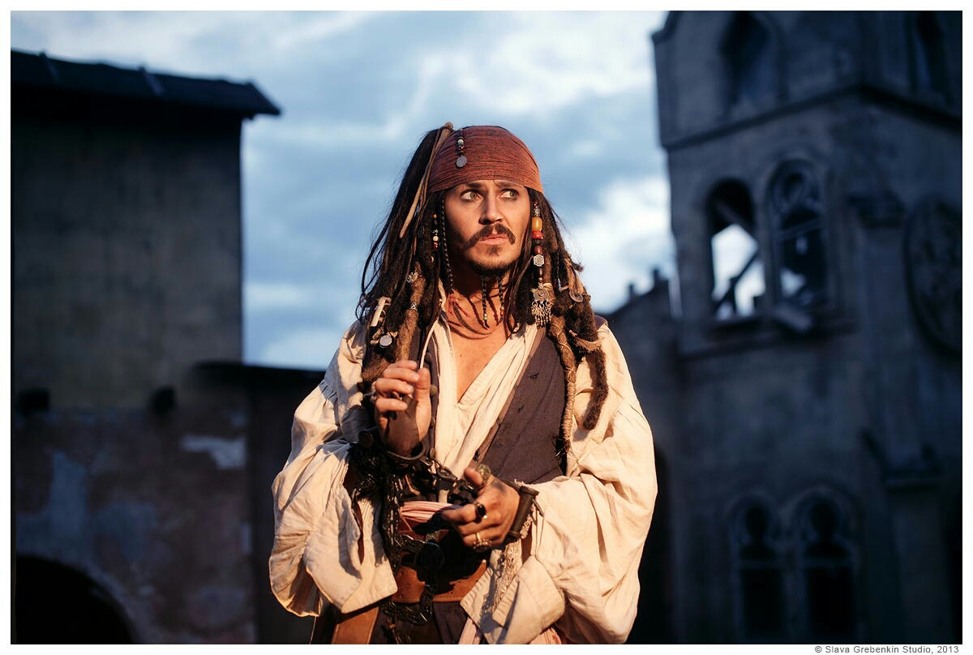
3
چالش در
ارائه
شما فکر می‌کنید ایده یا محصول شگفت‌انگیزی دارید؟ تا حالا سعی کرده‌اید آن را به دیگران ارائه دهید؟ درسته، اغلب افراد بعد از یک ارائه ناموفق ناامید می‌شوند. پس ارائه خوب را یاد بگیرید.
Notes:
همایش کارآفرینی1

Slide 8

4
پیدا کردن
همکار
شما برای اه‌اندازی کسب و کار نوپا، بیش از ایده و سرمایه‌گذار و دفتر به یک همکار خوب نیاز دارید. همکاران شما باید کسانی باشند با دغدغه‌های شما. آنها مثل شما در این رویداد شرکت می‌کنند.
Notes:
همایش کارآفرینی1

Slide 9

5
سازی
با افراد حرفه‌ای
شبکه
ارتباطات با دیگران فرصت‎های بی‌نظیری در مسیر راه‌اندازی کسب و کار نوپای شما ایجاد خواهد کرد. مربیان، کارآفرینان و سرمایه‌گذاران در این رویداد با شما خواهند بود.
Notes:
همایش کارآفرینی1

Slide 10

6
کسب
مهارت
های کارآفرینی
کارآفرینی یعنی مجموعه‌ای از مهارت‌های فنی و حرفه‌ای. کسی با شانس کارآفرین نشده است. در این رویداد با این مهارت‌ها آشنا خواهید شد تا آنها را در خود نهادنیه کنید.
Notes:
همایش کارآفرینی1

Slide 11
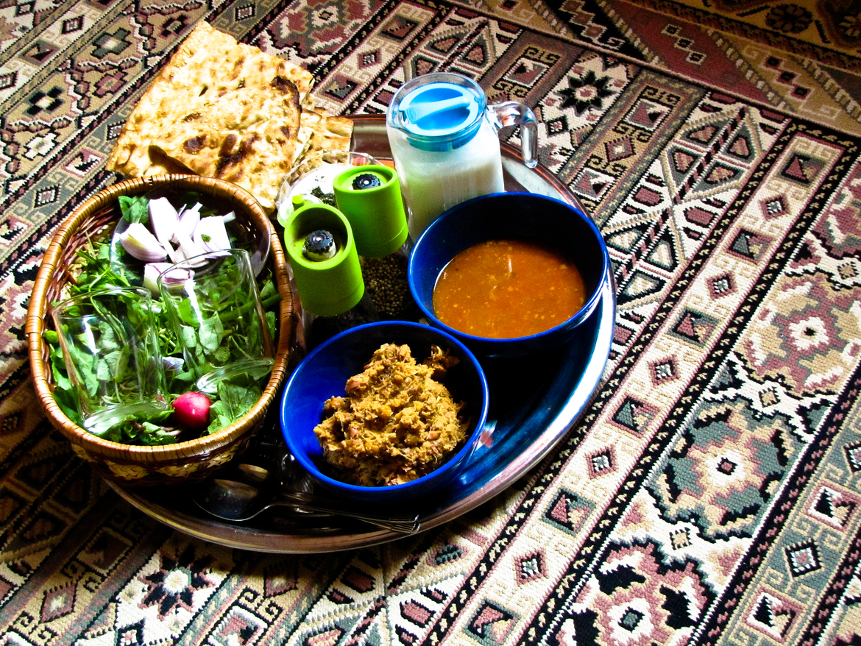
7
آشنایی با تدوین
مدل‌کسب‌وکار
ایده یک ذهنیت است. برای تدوین درست ایده خود و شروع مراحل اجرا در این رویداد یاد خواهید گرفت چگونه مدل کسب و کار خود را تدوین کنید.
Notes:
همایش کارآفرینی1

Slide 12
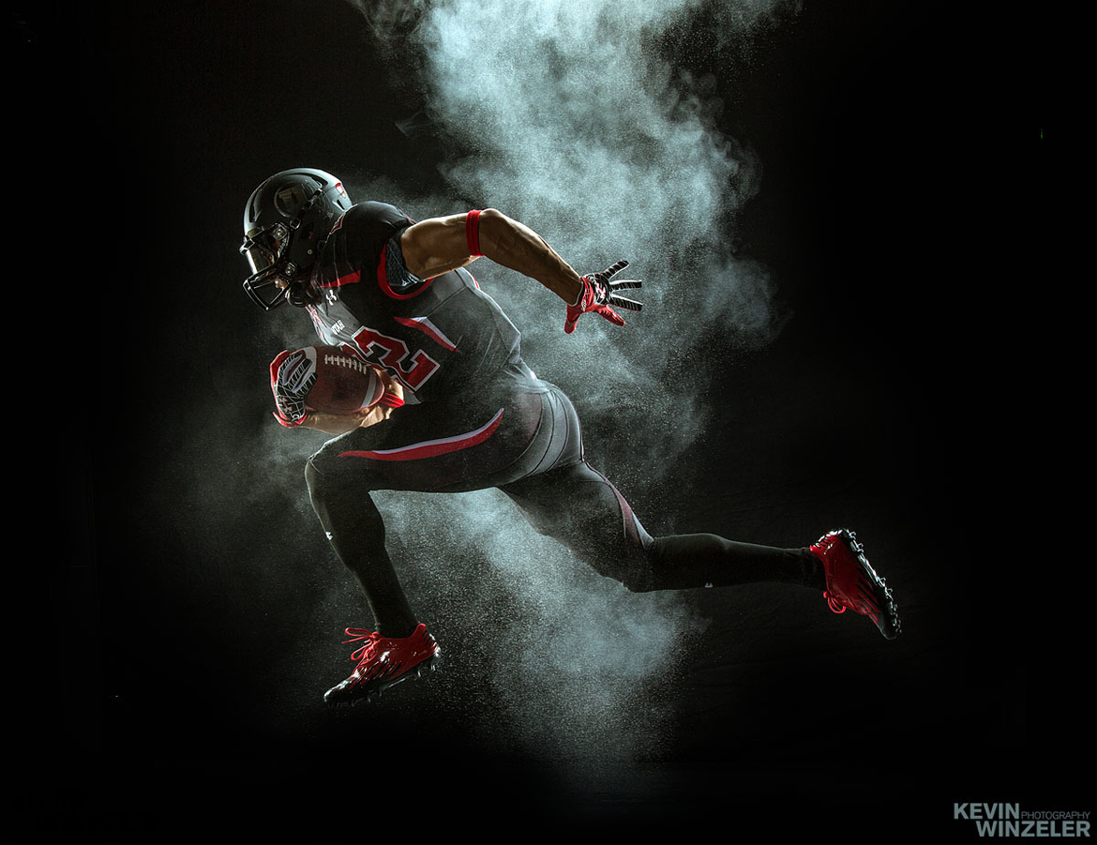
8
یک
دنیا
انگیزه
انگیزه یعنی محرک همیشگی. حضور در این رویداد، درگیری در یک کار عملی، مشاهده افراد موفق و سایر افرادی که سعی دارند کسب و کار خود را برپا کنند، انگیزه فزاینده‌ای به شما خواهد داد.
Notes:
همایش کارآفرینی1

Slide 13

9
تغییر
بنیادین
نگرش
ایده مهم نیست، اجرا مهم است
Notes:
همایش کارآفرینی1

Slide 14

1
0
اکوسیستم
کارآفرینی
ورود به
کشور
کارآفرینی نتیجه فعالیت و مشارکت مجموعه‌ای به هم پیوسته و به هم وابسته از عوامل مختلف است، که به آن اکوسیستم کارآفرینی می‌گویند. با این رویداد شما وارد این اکوسیستم نوپا و فعال کارآفرینی در کشور خواهید شد
Notes:
همایش کارآفرینی1

Slide 15
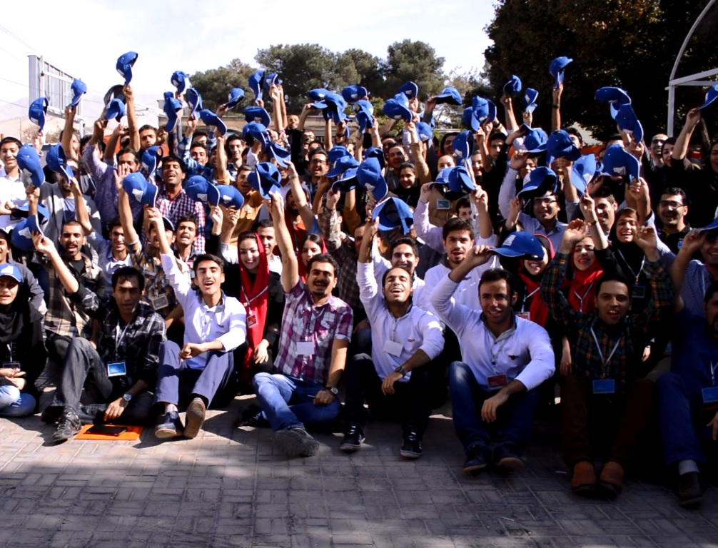
دلیل برای حضور شما در
استارتاپ ویکند
10
6. کسب مهارت‌های کارآفرینی
7. آشنایی با مدل کسب و کار
8. کسب یک دنیا انگیزه
9. تغییر بنیادین نگرش
10. ورود به اکوسیستم
کارآفرینی کشور
1. یادگیری کار تیمی
2. تجربه یک رقابت واقعی
3. چالش در ارائه
4. پیدا کردن همکار
5. شبکه‌سازی با افراد
حرفه‌ای

Slide 16

همین امروز در نزدیک‌ترین
رویداد ثبت نام کنید
startupweekend.ir

Slide 17
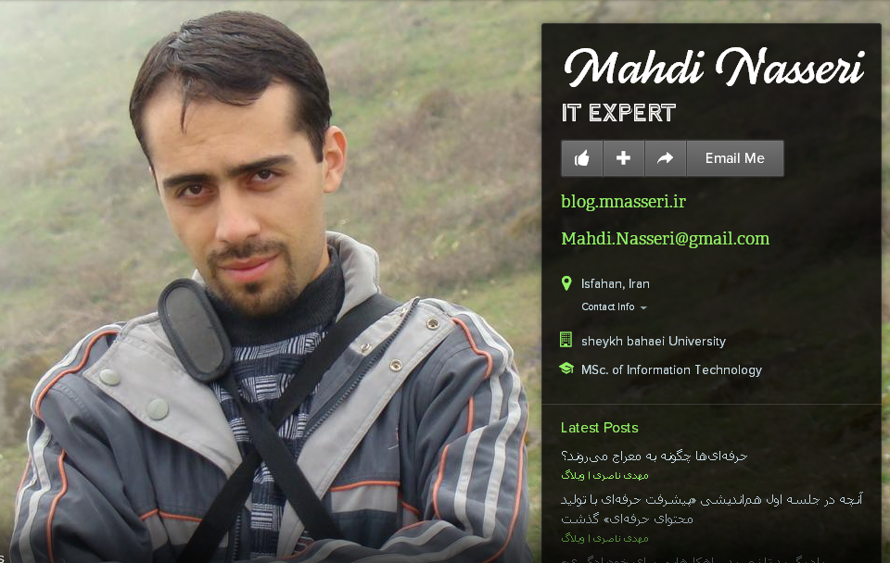
about.me/mahdi.nasseri

